Slide 1

Vytvoření řídícího softwaru kvadrokoptéry
DLOUHODOBÁ PRAKTICKÁ MATURITNÍ PRÁCE
Autor: Lukáš Hruška
Obor: 18-20-M/01 Informační technologie

Slide 2
Osnova
Úvod do problému
Výběr HW
Rozvrstvení řídícího systému
Stabilizace
Detekce překážek
Zajímavé a ergonomické ovládací rozhraní
Řešení problému
Postup při výběru HW
Rozvrstvení řídícího systému
Postup řešení programu
Vyskytnuté problémy a jejich řešení

Slide 3
Úvod do problému

Slide 4
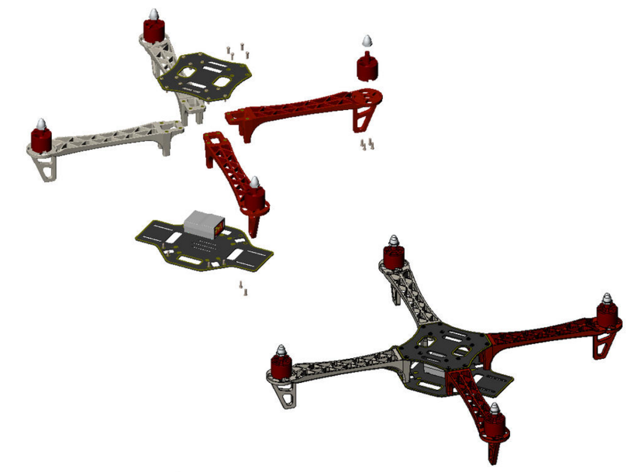
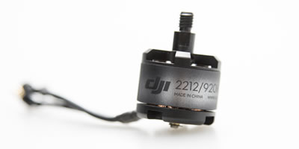
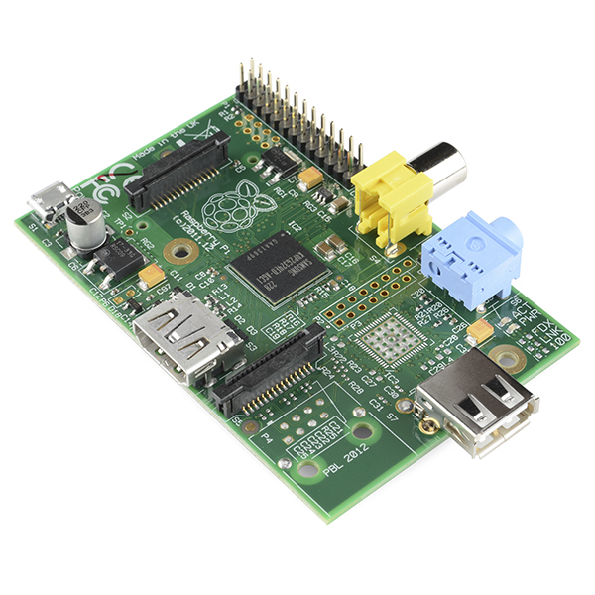
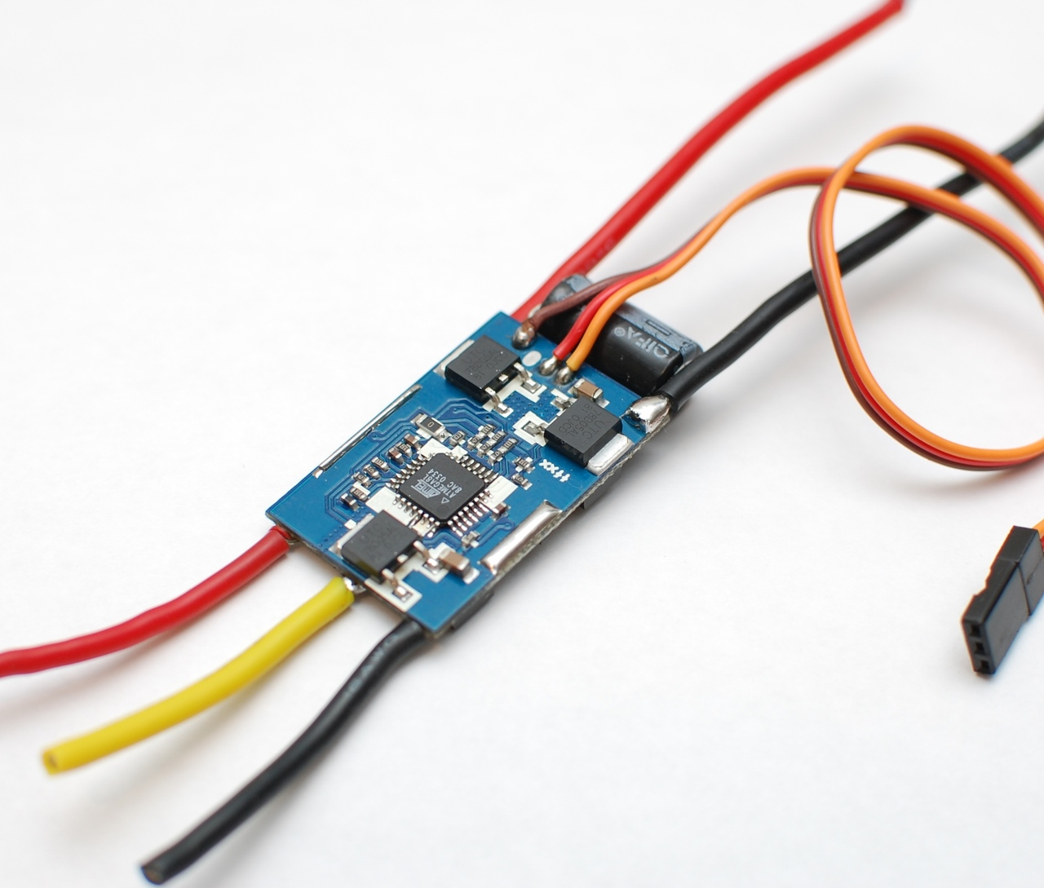
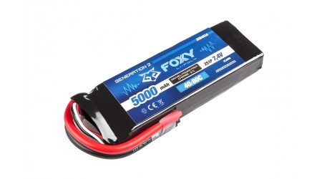
Výběr HW
Rám
Motory
Regulátory otáček
Výpočetní jednotky
Baterie
Ostatní
CAD model kvadrokoptéry DJI F450; Autor: Alaa Elhamrawy
Autor: SparkFun Electronics; CC BY 2.0
Autor: Avsar Aras; CC BY-SA 3.0

Slide 5
Rozvrstvení řídícího systému
Seřazení dat dle priority
Rychlost
Bezpečnost
Efektivita
Výhody a nevýhody různých rozhraní

Slide 6
Stabilizace
Filtrace dat
Stabilizační algoritmus
Ladění algoritmu
Kombinace dat

Slide 7
Detekce překážek
Možnosti detekce
Výhody a nevýhody daného typu
Cena potřebných modulů
Způsob převzetí kontroly
Způsob reakce

Slide 8
Zajímavé a ergonomické ovládací rozhraní
Typ aplikace
Zabezpečení a efektivita
Rychlost odezvy
Design

Slide 9
Řešení problému

Slide 10
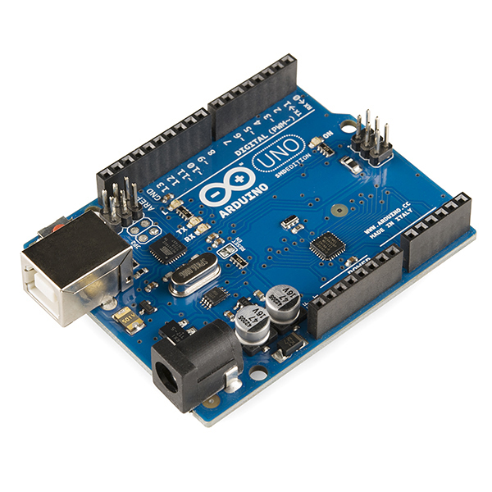
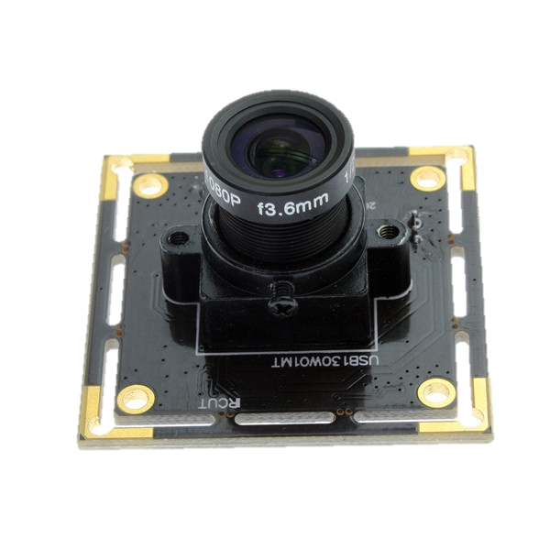
Postup při výběru HW
Rám – F450
Motory - DJI 2212
Regulátory otáček - DYS Simonk 30A
Výpočetní jednotky – Arduino Uno, Raspberry Pi 2
Baterie - Hacker ECO X-20C
Ostatní
Akcelerometr ADXL345
Gyroskop L3G4200D
Ultrazvukový modul HC-SR04
Kamerový modul AR0130
CAD model kvadrokoptéry DJI F450; Autor: Alaa Elhamrawy
Autor: SparkFun Electronics; CC BY 2.0

Slide 11








Rozvrstvení řídícího systému
Front-end
rozhraní
ovládací webové rozhraní,
ladění PID algoritmu,
získávání streamovaného videa z kamery,
signalizace překážek a náklonu
Back-end rozhraní stabilizace, ovládání motorů, kontrola kapacity baterie, …
Route software a data controller
WebSocket server,
Sériová komunikace,
Získávání dat z ultrazvukových modulů

Slide 12
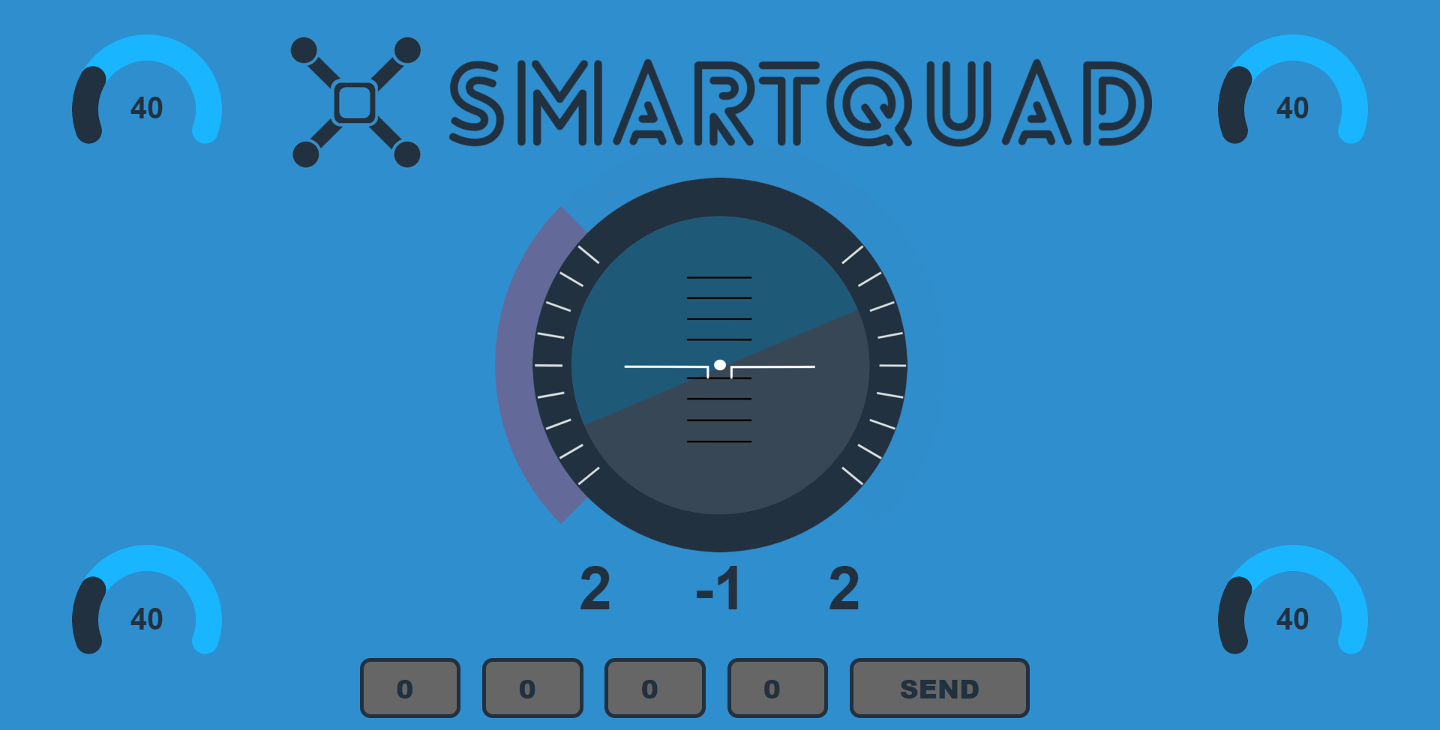
Postup řešení programu
Komunikace s regulátory otáček (ESC)
I2C komunikace s akcelerometrem a gyroskopem
První sériová komunikaci s Raspberry Pi 2
První komunikace s front-endem pomocí WebSocketu
První použití PID algoritmu
Tvorba lepšího ovládacího rozhraní
Návrat k použití PID algoritmu
Vytvoření designu pro ovládací webové rozhraní
Optimalizace a editace WebSocket serveru
Funkčnost vizuálního akcelerometru v ovládacím webovém rozhraní
Zabezpečení
Finální verze PID algoritmu
Ladění PID konstant za běhu z ovládacího webového rozhraní
Streamování videa z kamery do webového ovládacího rozhraní
Detekce překážek pomocí ultrazvukových modulů
Finální doladění a otestování

Slide 13
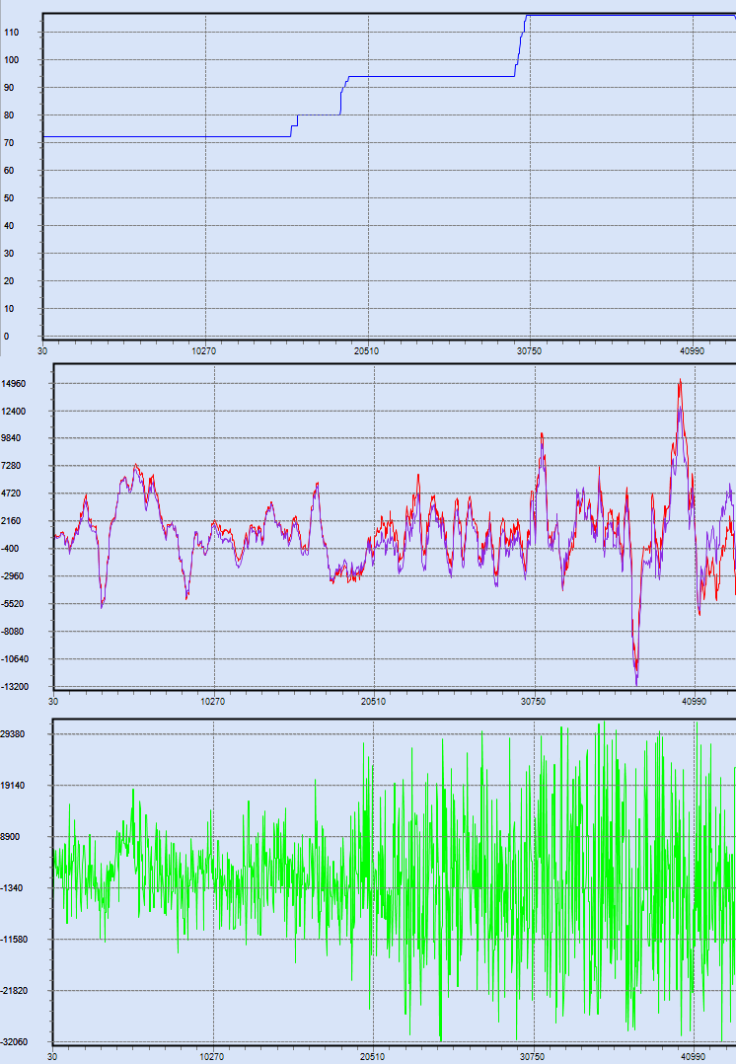
Vyskytnuté problémy a jejich řešení
Nízké napětí v USB portech Raspberry Pi 2
Při nízké kapacitě baterie pád Raspberry Pi 2
PID Stabilizace

Slide 14
Děkuji za pozornost
Prostor pro dotazy

